Slide 1
Química
Unidad 1.- FUNDAMENTOS DE LA QUÍMICA

Slide 2
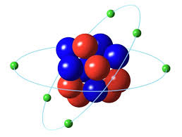
ÁTOMO
El Átomo: La Unidad Fundamental de la Materia
Una exploración de su estructura y componentes esenciales.
• La partícula más pequeña de un elemento que conserva sus propiedades químicas.
• La palabra "átomo" proviene del griego “atomos", que significa "indivisible". (Aunque ahora sabemos que no es indivisible).
• Son los bloques de construcción de toda la materia que nos rodea: desde el aire que respiramos hasta los objetos que tocamos.

Slide 3
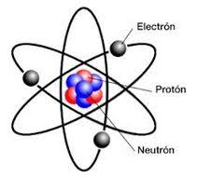
Componentes Subatómicos Principales
El átomo se compone principalmente de tres tipos de partículas subatómicas:
Protones:
Ubicados en el núcleo del átomo.
Poseen carga eléctrica positiva (+1).
Determinan el número atómico (Z) del elemento y, por lo tanto, su identidad química.
Neutrones:
Ubicados en el núcleo del átomo junto con los protones.
No poseen carga eléctrica (carga neutra).
Contribuyen a la masa atómica del átomo.
El número de neutrones puede variar, dando lugar a isótopos.
Electrones:
Orbitan alrededor del núcleo en regiones llamadas niveles de energía o capas electrónicas.
Poseen carga eléctrica negativa (-1).
Su número es igual al número de protones en un átomo neutro.
Son responsables de las propiedades químicas y la formación de enlaces.

Slide 4
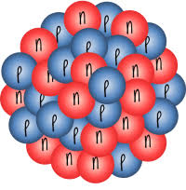
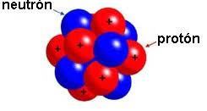
Núcleo Atómico
Región central densa y pequeña del átomo.
Contiene la mayor parte de la masa del átomo debido a la presencia de protones y neutrones.
La fuerza que mantiene unidos a los protones y neutrones en el núcleo se llama fuerza nuclear fuerte.

Slide 5
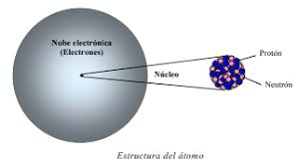
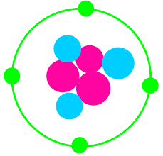
Nube Electrónica
Región Nube Electrónica
Región que rodea al núcleo donde se encuentran los electrones.
Los electrones no orbitan en trayectorias definidas como los planetas alrededor del sol.
Se describen mediante orbitales atómicos, que son regiones de probabilidad donde es más probable encontrar un electrón.
Los orbitales se agrupan en niveles de energía (n=1, 2, 3, ...), y dentro de cada nivel hay subniveles (s, p, d, f, ...).
que rodea al núcleo donde se encuentran los electrones.
Los electrones no orbitan en trayectorias definidas como los planetas alrededor del sol.
Se describen mediante orbitales atómicos, que son regiones de probabilidad donde es más probable encontrar un electrón.
Los orbitales se agrupan en niveles de energía (n=1, 2, 3, ...), y dentro de cada nivel hay subniveles (s, p, d, f, ...).

Slide 6
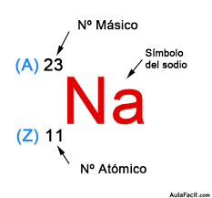
Número Atómico y Número de Masa
Número Atómico (Z):
Es el número de protones en el núcleo de un átomo.
Define el elemento químico.
En un átomo neutro, el número de protones es igual al número de electrones.
Ejemplo: El carbono (C) tiene un número atómico de 6, lo que significa que tiene 6 protones.
Número de Masa (A):
Es la suma del número de protones y neutrones en el núcleo de un átomo.
A=Z+N (donde N es el número de neutrones).
Ejemplo: Un átomo de carbono con 6 protones y 6 neutrones tiene un número de masa de 12.

Slide 7
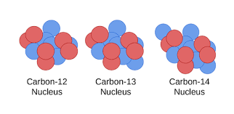
Isótopos
Átomos del mismo elemento (mismo número atómico) que tienen diferente número de neutrones.
Tienen la misma cantidad de protones y electrones, por lo que sus propiedades químicas son similares.
Difieren en su masa atómica.
Ejemplos:
Carbono-12 (612​C): 6 protones, 6 neutrones
Carbono-13 (613​C): 6 protones, 7 neutrones
Carbono-14 (614​C): 6 protones, 8 neutrones (radiactivo)

Slide 8
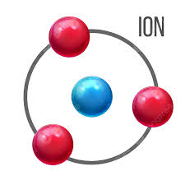
Iones
Átomos o moléculas que han ganado o perdido electrones, adquiriendo una carga eléctrica neta.
Catión: Ion con carga positiva (ha perdido electrones). Ejemplo: Na+
Anión: Ion con carga negativa (ha ganado electrones). Ejemplo: Cl−
La formación de iones es fundamental para la formación de enlaces iónicos.

Slide 9
Resumen de la Estructura Atómica
Resumen de la Estructura Atómica
Exportar a Hojas de cálculo
uma: unidad de masa atómica
Partícula Subatómica | Ubicación | Carga Eléctrica | Masa (aproximada)
Protón | Núcleo | +1 | 1 uma
Neutrón | Núcleo | 0 | 1 uma
Electrón | Nube Electrónica | -1 | ~0 uma
uma: unidad de masa atómica

Slide 10
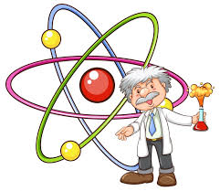
Importancia de la Estructura Atómica
Comprender la estructura atómica es fundamental para entender:
Las propiedades químicas de los elementos.
Cómo se forman las moléculas y los compuestos.
Las interacciones entre la materia.
Fenómenos como la radiactividad y la energía nuclear.
El funcionamiento de la tecnología moderna (electrónica, materiales, etc.).

